Slide 1

PHÂN HIỆU TRƯỜNG ĐẠI HỌC GIAO THÔNG VẬN TẢI TẠI TPHCM BỘ MÔN CÔNG NGHỆ THÔNG TIN
BÁO CÁO TỐT NGHIỆP
XÂY DỰNG WEBSITE QUẢN TRỊ RỦI RO CƠ SỞ VẬT CHẤT UTC2
Giảng viên hướng dẫn : TS. Trần Phong Nhã
Sinh viên thực hiện: Trần Tấn Nhựt – CNTT.K60

Slide 2
NỘI DUNG
1. Tổng quan đề tài
2. Phân tích thiết kế hệ thống
3. Demo ứng dụng

Slide 3


1
TỔNG QUAN ĐỀ TÀI
1.1 Đặt vấn đề.
Nhu cầu thực tế
Công nghệ số
Khoa học

Slide 4



1
TỔNG QUAN ĐỀ TÀI
1.2 Mục tiêu đề tài.
Mang lại sự Thống nhất và Linh hoạt
Tiết kiệm Chi Phí Quản Lý và Thời Gian
Quản trị rủi ro chính xác và tin cậy

Slide 5



2
PHÂN TÍCH THIẾT KẾ HỆ THỐNG
2.1 Công nghệ sử dụng.
Application
Ứng dụng quản trị rủi ro

Slide 6








2
PHÂN TÍCH THIẾT KẾ HỆ THỐNG
2.2 Tạo ticket và quản trị rủi ro
→

Slide 7
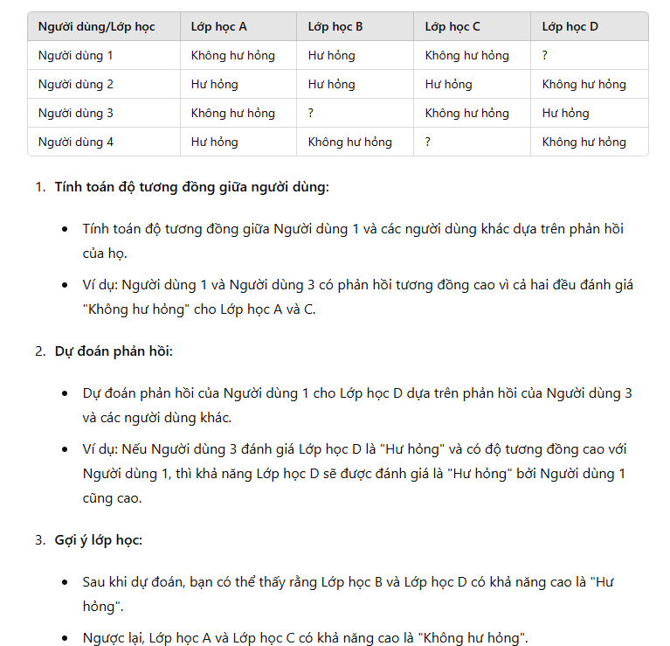
2
PHÂN TÍCH THIẾT KẾ HỆ THỐNG
2.3 Áp dụng thuật toán lọc cộng tác
→

Slide 8
2
PHÂN TÍCH THIẾT KẾ HỆ THỐNG
2.4 Tổng quan chức năng.
Tạo ticket mô tả vấn đề
Tạo ticket
Quản lý ticket đã tạo
Quản lý ticket
Application
Người bảo trì nhận ticket và tiến hành xử lý
Nhận ticket
Ứng dụng quản trị rủi ro
Theo dõi ticket theo thời gian thực
Theo dõi qua email
Theo dõi qua ticket trên website
Theo dõi qua tính năng chat trực tuyến
Theo dõi ở tính năng thống kê

Slide 9
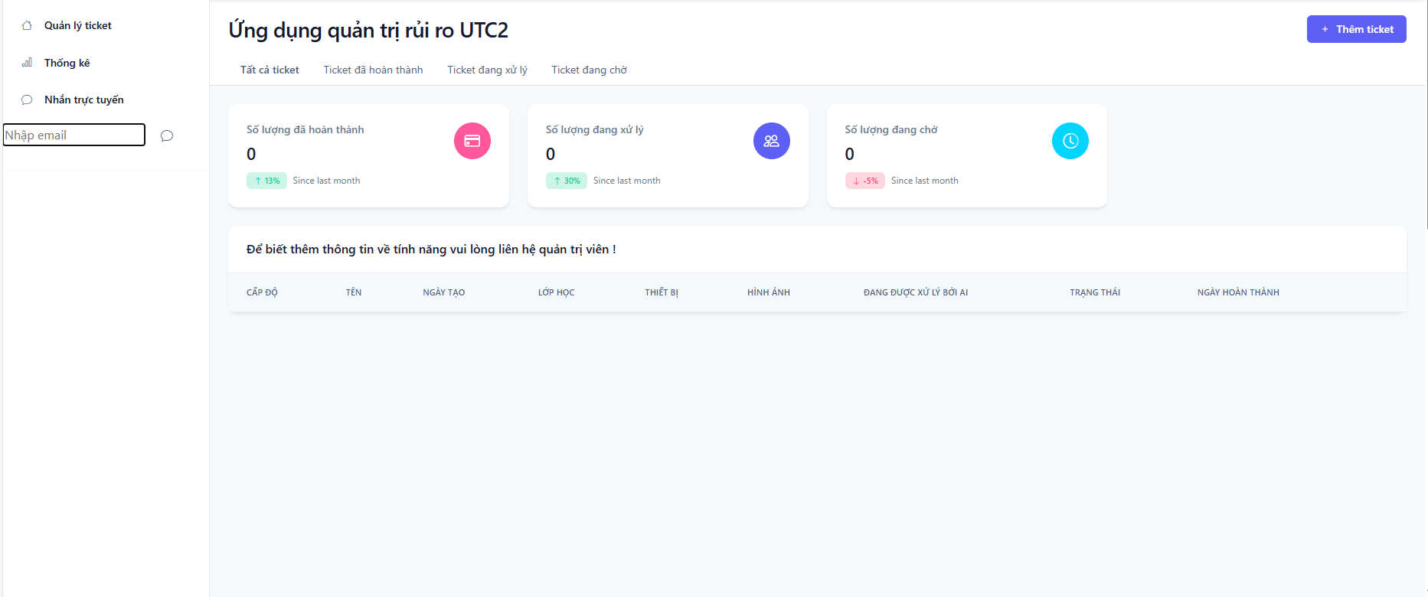
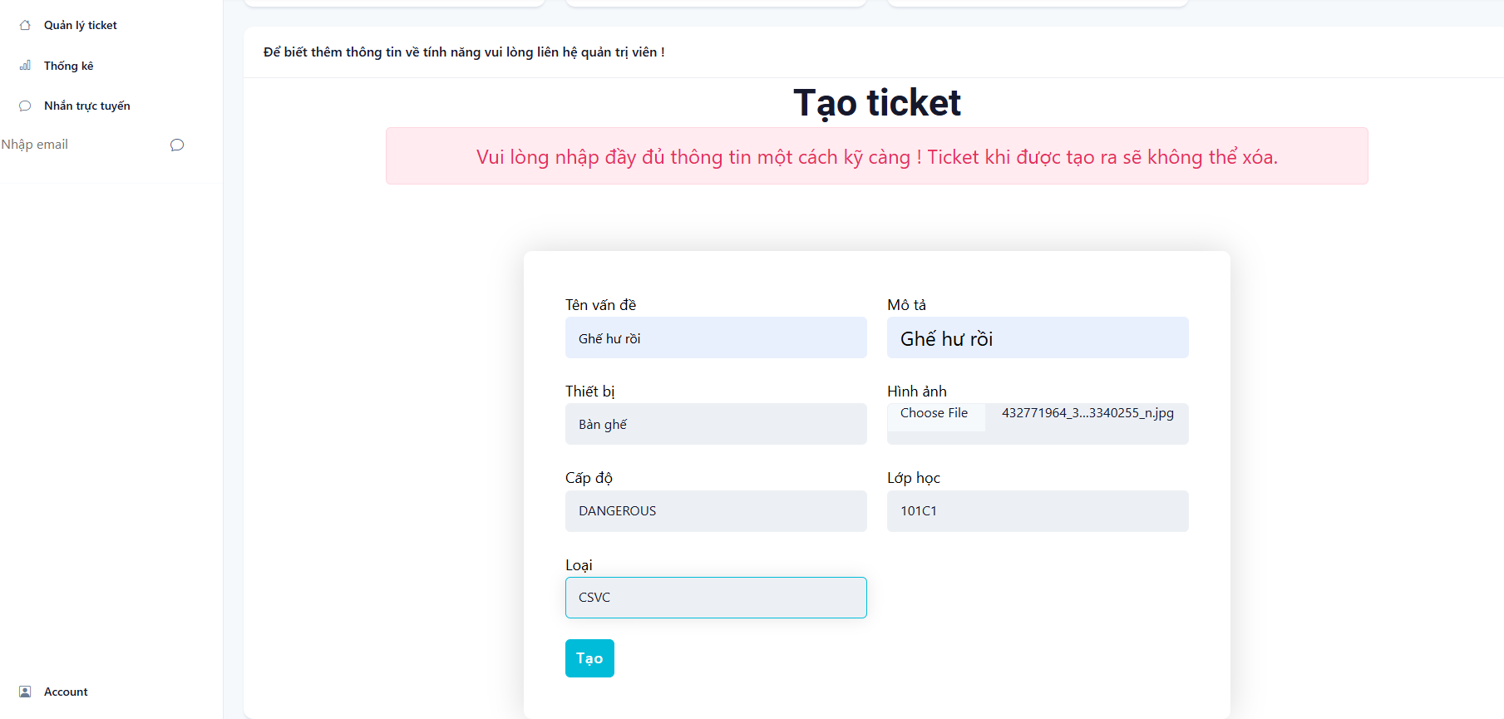
3
DEMO ỨNG DỤNG

Slide 10


KẾT LUẬN
KẾT QUẢ ĐẠT ĐƯỢC
HƯỚNG PHÁT TRIỂN
Hoàn thành được mục tiêu đề tài
Hoàn thành được chức năng của Website quản trị rủi ro
Hiểu rõ hơn về việc xây Website
Không chỉ quản trị rủi ro cơ sở vật chất UTC2 mà còn hướng đến quản lý rủi ro những lĩnh vực khác.
Tích hợp đánh giá phản hồi và phản hồi
Ứng dụng quản trị rủi ro UTC2

Slide 11
PHÂN HIỆU TRƯỜNG ĐẠI HỌC GIAO THÔNG VẬN TẢI TẠI TPHCM BỘ MÔN CÔNG NGHỆ THÔNG TIN
EM XIN TRÂN TRỌNG CẢM ƠN QUÝ THẦY CÔ VÀ CÁC BẠN
BÁO CÁO TỐT NGHIỆP

